Slide 1

স্বাগতম

Slide 2
পরিচিতি
শিক্ষক পরিচিতি
মুহাম্মদ শিহাব উদ্দিন
সহকারী শিক্ষক
চাতল এস সি উচ্চ বিদ্যালয়
করিমগঞ্জ-কিশোরগঞ্জ
পাঠ পরিচিতি
বিষয়ঃ কৃষি শিক্ষা
শ্রেনিঃ নবম
অধ্যায়ঃ চতুর্থ
সময়ঃ ৪৫মিনিট
তারিখঃ ১৮।০১।১৪

Slide 3


Slide 4

ফুলের চাষ পদ্ধতি [গোলাপ]

Slide 5
শিখন ফল
১।ফুলের চাষ পদ্ধতি সম্পর্কে বলতে পারবে ।
০২ফুলের রুগ বালাই সম্পর্ক বলতে পারবে।
০৩।ফুলের অর্থনিতিক গুরুত্ত লিখতে পারবে।

Slide 6
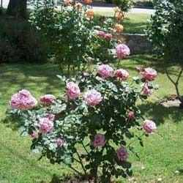
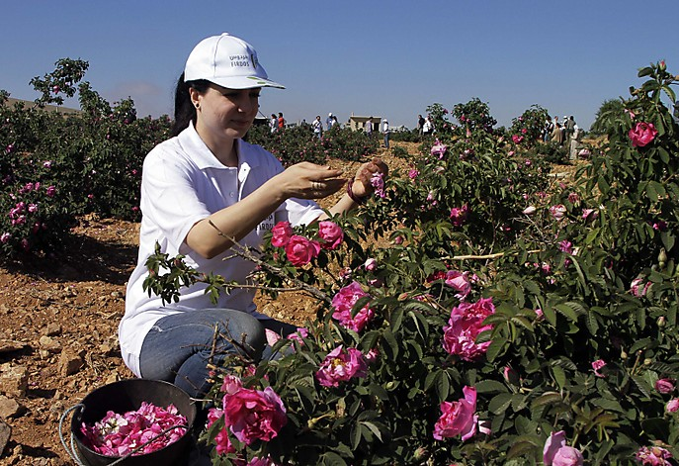
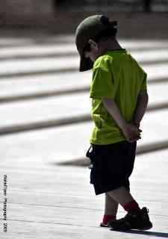
ফুল গাছের পরিচর্যা

Slide 7
দলীয় কাজ
ফুলের অর্থনৈতিক গুরুত্ত লিখ।

Slide 8
০২। গোলাপ ফুল চাষের জন্য কেমন মাটি উত্তম ?
মূল্যায়ন
০১। গোলাপ ফুলের কয়েকটি জাতের নাম লিখ।?

Slide 9
বাড়ীর কাজ
ফুলের চাষ লাভজনক কেন লিখ ।

Slide 10
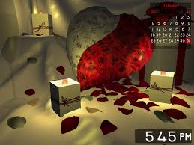

ধন্যবাদ

